Slide 1
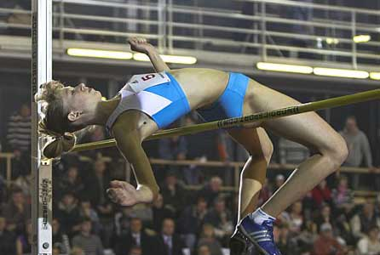
Легкая атлетика в школе
ПРЫЖКИ В ВЫСОТУ

Slide 2
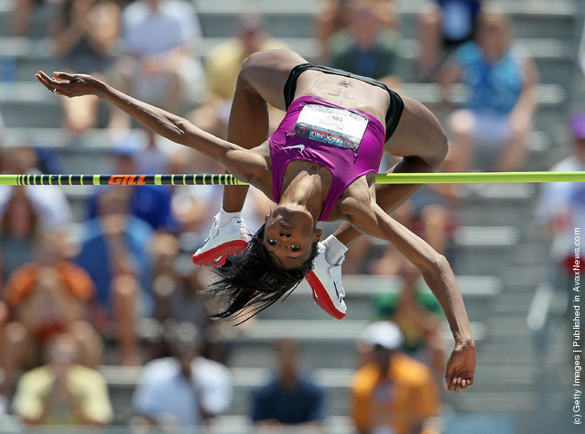
Виды прыжков
Горизонтальные прыжки:
Прыжки в длину с места;
Прыжки в длину с разбега;
Тройной прыжок с разбега.
Вертикальные прыжки:
Прыжки в высоту с разбега;
Прыжки с шестом.

Slide 3
Способ «волна»

Slide 4
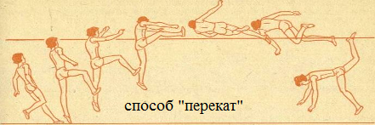
Способ «перекат»

Slide 5
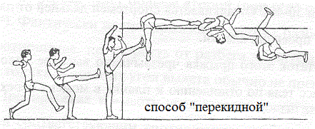
Способ «перекидной»

Slide 6
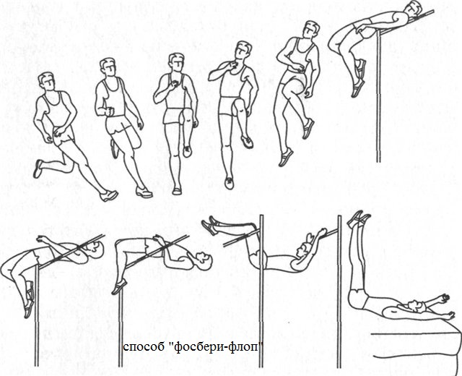
Способ «фосбери-флоп»

Slide 7
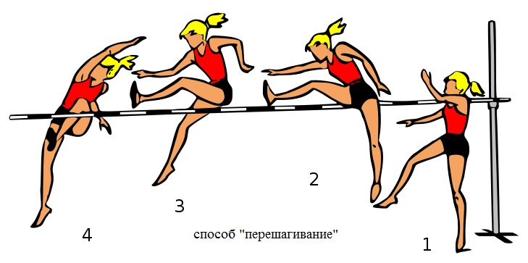
Техника выполнения прыжка в высоту способом «перешагивание»
Способ «перешагивание» очень древний и по своей технической простоте и малой требовательности к месту приземления применяется в школах на уроках физкультуры. Основными частями прыжка в высоту являются: разбег и подготовка к отталкиванию, отталкивание, переход через планку и приземление.

Slide 8
Схема разбега прыжка в высоту (3 шага)
30 - 40◦
Толчковая нога левая
Толчковая нога правая
Учащийся встает к разбегу лицом. С левой или правой стороны,
в зависимости от того , какая нога у него толчковая, под углом 30-40 градусов. Первый шаг левой ногой, второй- правой и третий шаг левой толчковой ногой. Толчковая нога осуществляет отталкивание, маховая нога - маховое движение.

Slide 9
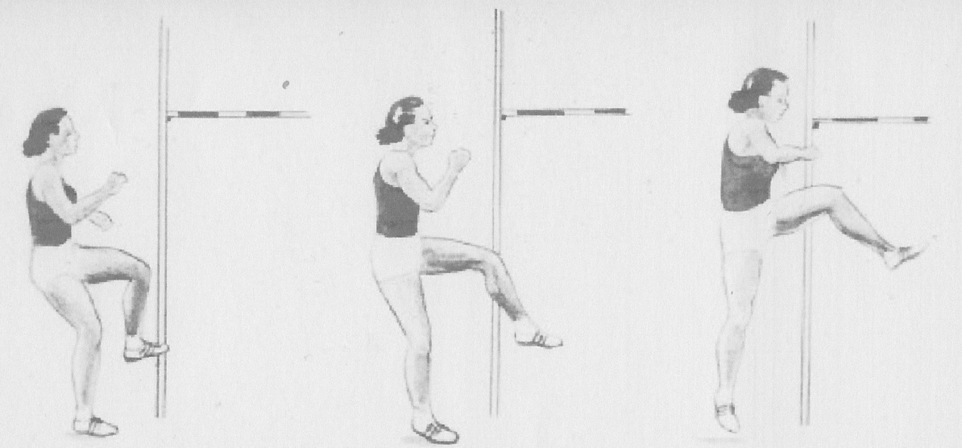
ПОДГОТОВКА К ОТТАЛКИВАНИЮ
Последние 2 - 4 шага выполняются быстро, увеличивая сгибание ног в опорной фазе с предпоследнего шага

Slide 10
отталкивание
При отталкивании акцент делать на вынос маховой ноги. Верхняя часть туловища находится в вертикальном положении. Толчковая нога на место отталкивания ставится почти прямая.
Толчковая нога прямая

Slide 11
переход через планку
В полете сохранять вертикальный взлет.
Руки подняты вверх.
Толчковая нога прямая, вслед за маховой. Маховую ногу, после толчка, очень быстро опускать за планку на мат.

Slide 12
приземление
Приземление на маты должно осуществляться сначала на маховую,
а затем и на толчковую ногу. После приземления уходить с матов только вперед, вдоль планки.

Slide 13
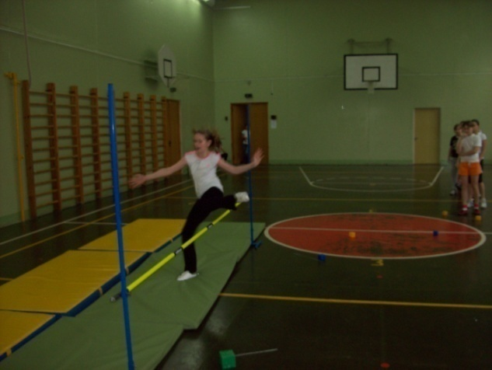
Ошибки при прыжках в высоту.
Вынос маховой ноги
очень согнутой.
Фото 1
При выносе маховой ноги
таз уходит назад.
При переходе через
планку, толчковая нога
согнута.
Фото 2
Фото 2

Slide 14
Ошибки при приземлении.
Приземление
на колени.
Поворот к планке
спиной

Slide 15
Ошибки при переходе планки
Преждевременный переход тела прыгуна в горизонтальное положение.
Сбивание планки маховой ногой.
Сбивание планки толчковой ногой.

Slide 16
При выполнении прыжков в высоту нужно учитывать следующее:
♦ Разбег не должен быть слишком быстрым. Делайте при этом три - пять шагов.
♦ Перед отталкиванием не поднимайте ноги слишком высоко, чтобы можно было сделать резкий и энергичный толчок.
♦ Ставьте толчковую ногу на место отталкивания быстро и почти выпрямленной.
♦ Таз выводится вверх-вперед.
♦ Отталкивайтесь близко от возвышения, чтобы действительно взлетать круто и высоко.

Slide 17
Используемая литература и интернет-источники:
Легкая атлетика: Учебное пособие для вузов. Остапенко А.Н., Селиверстов Б.И., Чистяков Ю.Н., - Москва: Высшая школа, 1979.
Бег, прыжки, метания. В. Ломан, Москва, 1974
Уроки физкультуры в современной школе. Выпуск 3. Легкая атлетика, методические рекомендации для учителя, Москва, 2004.
http://www.google.ru/imghp?hl=ru&tab=ii
http://www.fizkult-ura.ru

